Slide 1
Girls, Girls, Girls
Project Meiden in Scouting
UPS/WAGGGS – Scouting Nederland

Slide 2
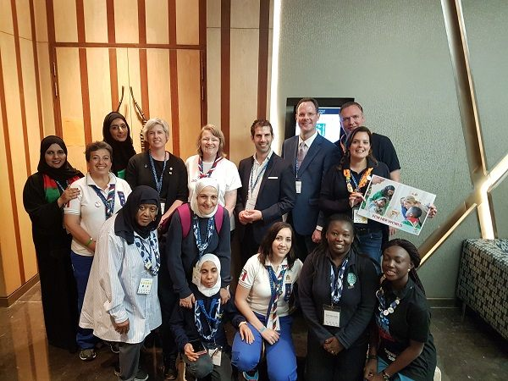
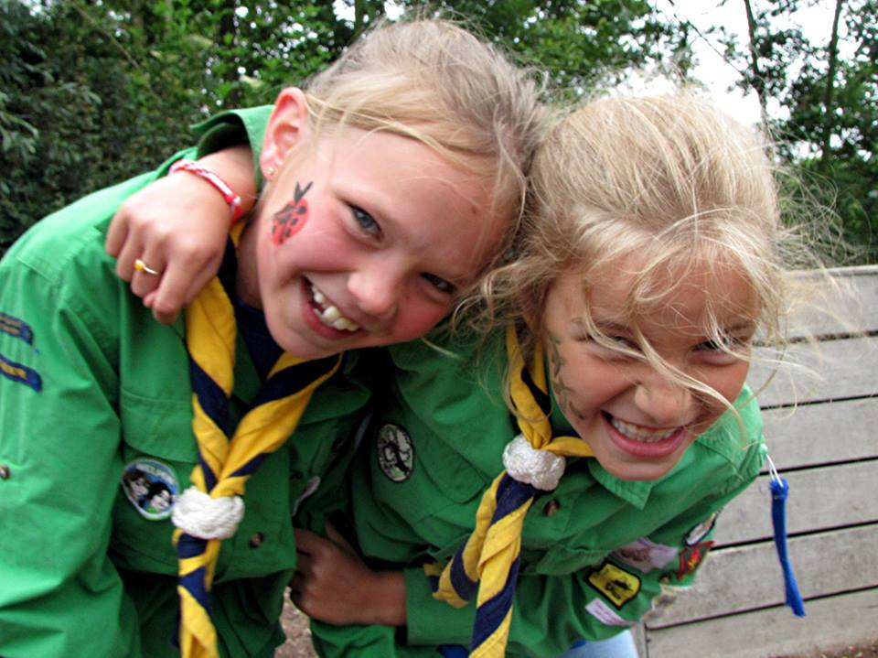
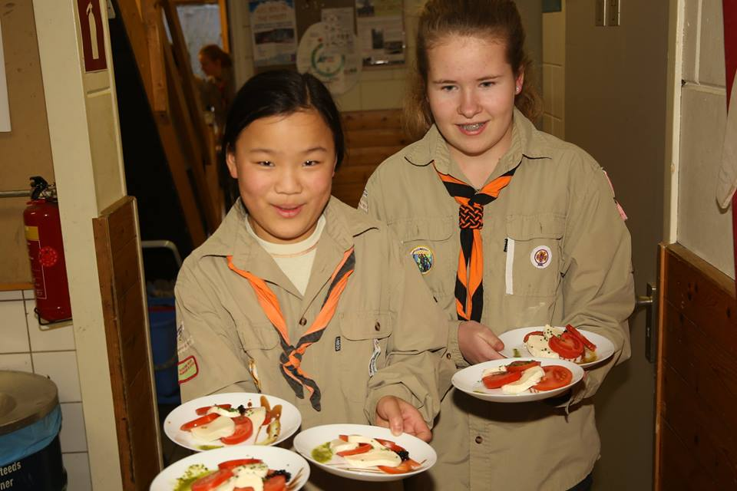
UPS/WAGGGS & Scouting Nederland

Slide 3
WAGGGS Projectinfo

Slide 4
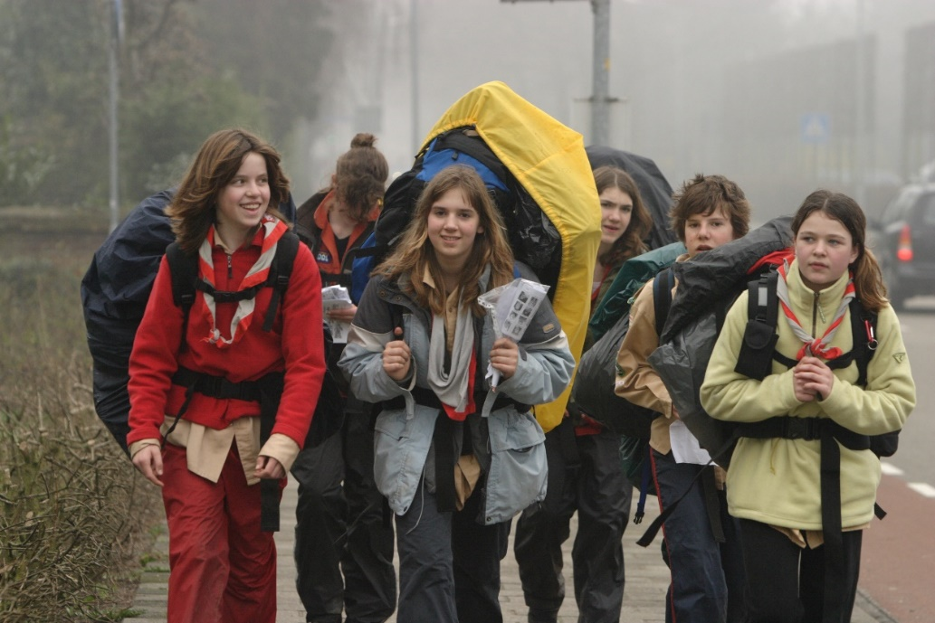
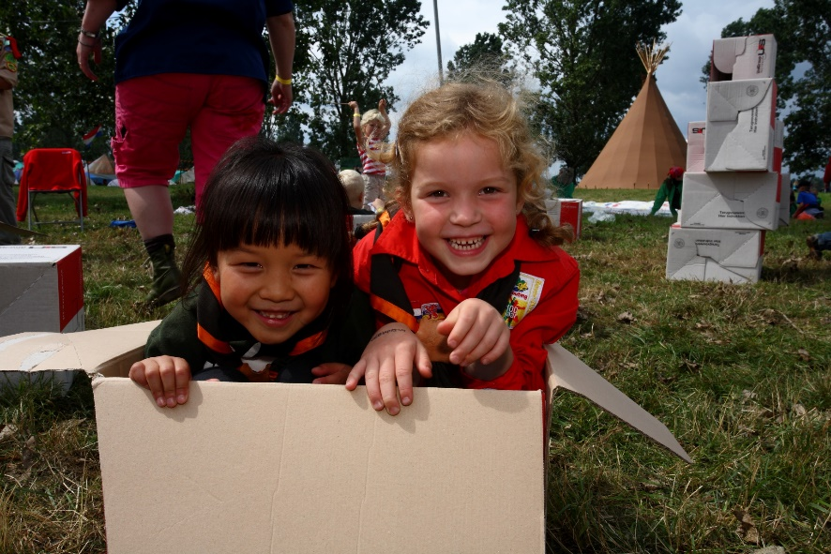
20.000 meisjes gezocht!

Slide 5
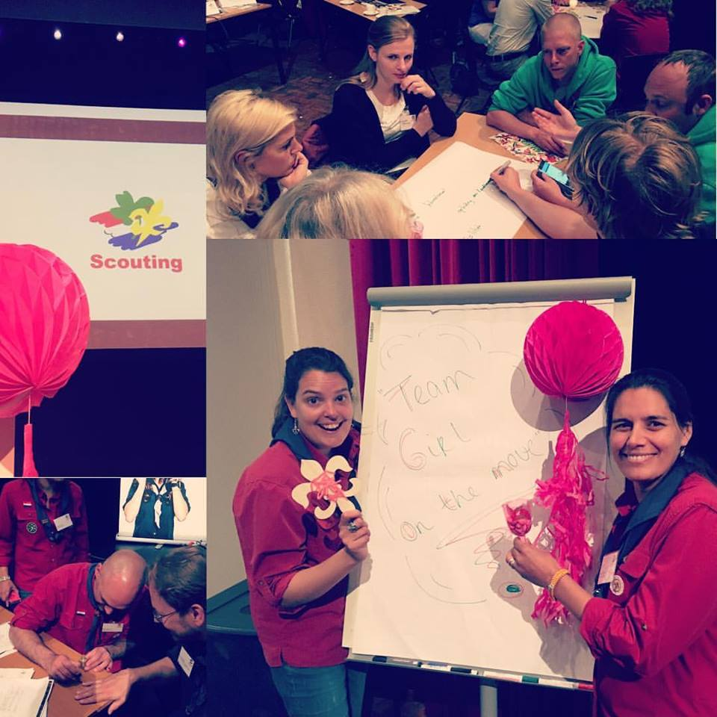
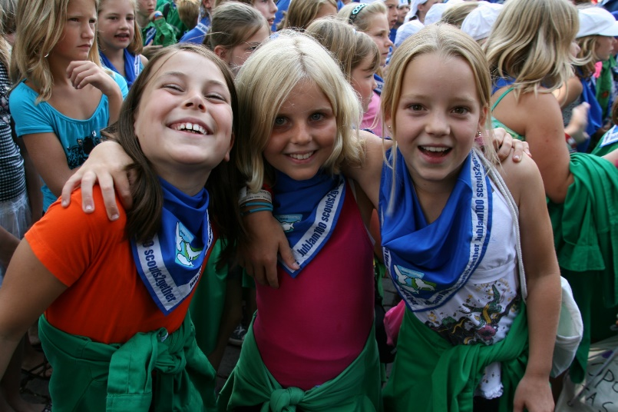
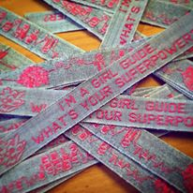
Plan de campagne

Slide 6
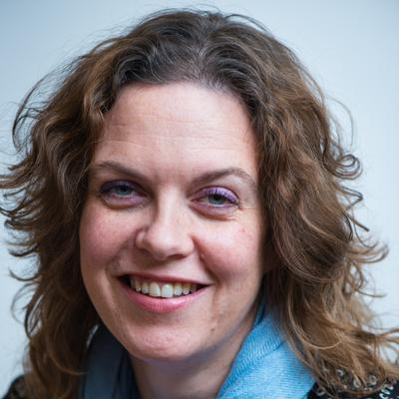
Go go go Leonie!
Leonie Schuur
Projectleider ‘Meiden in Scouting’
Leonie.schuur@scouting.nl
T 06-42710446

Slide 7
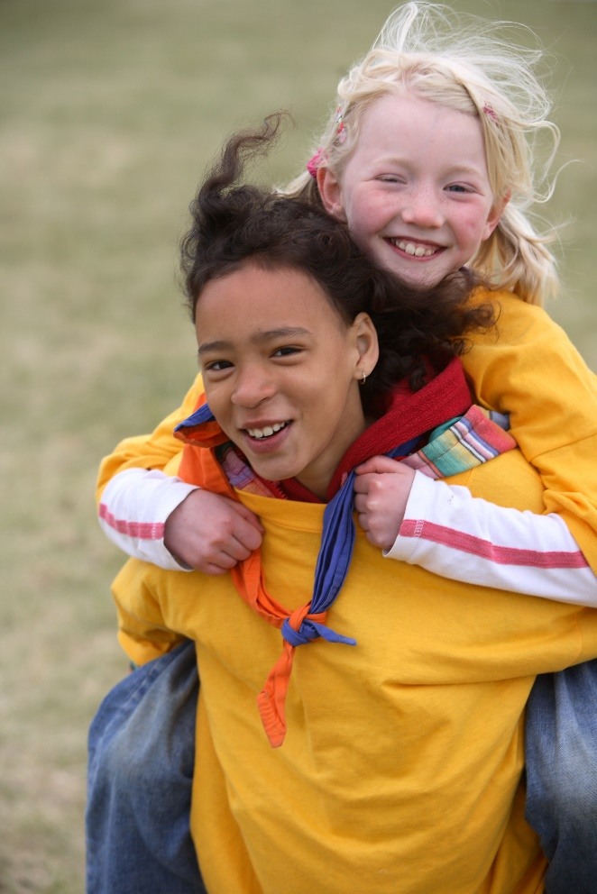
Direct aan de slag
Kleding gericht op meiden in de ScoutShop
Kansen voor de groepen
Tips voor het leidingteam bij gemende speltakken
Tips voor het verschil in benadering van jongens/meiden
Potentieel via Scouts in Kaart
Regioraad

